Slide 1
KÍNH CHÀO QUÍ THẦY CÔ!
CÁC EM HỌC SINH THÂN MẾN!
BÀI GIẢNG
NGỮ VĂN 8

Slide 2

XÂY DỰNG ĐOẠN VĂN
TRONG VĂN BẢN

Slide 3
I. Thế nào là đoạn văn
1. Ví dụ:
HS đọc VD SGK/trang 34 ( văn bản Ngô Tất Tố và tác phẩm Tắt đèn).
- VB trên gồm mấy ý? Mỗi ý được viết thành mấy đoạn?
VB gồm hai ý, mỗi ý được viết thành một đoạn văn
→ có hai đoạn văn.

Slide 4
I. Thế nào là đoạn văn
2. Kết luận
Em hiểu gì về đoạn văn?
Khái niệm: Đoạn văn là đơn vị trực tiếp tạo nên VB

Slide 5
I. Thế nào là đoạn văn
点击添加标题
Em thường dựa vào dấu hiệu nào để nhận biết đoạn văn?
Về hình thức:
Bắt đầu bằng cách viết hoa lùi đầu dòng. Kết thúc bằng cách chấm xuống dòng
Về nội dung: Biểu đạt một ý tương đối hoàn chỉnh
1
2

Slide 6
II. TỪ NGỮ VÀ CÂU TRONG ĐOẠN VĂN
1. Từ ngữ chủ đề và câu chủ đề của đoạn văn:
Đọc đoạn văn 1 và đoạn văn 2. Tìm từ ngữ chủ đề và câu then chốt của đoạn văn?

Slide 7

II. TỪ NGỮ VÀ CÂU TRONG ĐOẠN VĂN
1. Từ ngữ chủ đề và câu chủ đề
* Từ ngữ chủ đề của đoạn 1: Ngô Tất Tố.
* Câu chủ đề của đoạn 2: Tắt Đèn là tác phẩm tiêu biểu của Ngô Tất Tố.

Slide 8
II. TỪ NGỮ VÀ CÂU TRONG ĐOẠN VĂN
1. Từ ngữ chủ đề và câu chủ đề
Vì sao em biết đó là từ ngữ chủ đề và câu chủ đề đoạn văn?

Slide 9
II. TỪ NGỮ VÀ CÂU TRONG ĐOẠN VĂN
1. Từ ngữ chủ đề và câu chủ đề
Ngô Tất Tố là từ ngữ chủ đề vì nó được lặp lại nhiều lần và làm cho đoạn văn thêm mạch lạc.
Câu chủ đề vì những câu còn lại diễn giải cho nội dung của câu chủ đề.

Slide 10
II. TỪ NGỮ VÀ CÂU TRONG ĐOẠN VĂN
1. Từ ngữ chủ đề và câu chủ đề
Từ nhận thức trên , em hiểu từ ngữ chủ đề, câu chủ đề là gì?

Slide 11
II. TỪ NGỮ VÀ CÂU TRONG ĐOẠN VĂN
1. Từ ngữ chủ đề và câu chủ đề
* Từ ngữ chủ đề làm đề mục duy trì đối tượng nói trong đoạn văn
* Câu chủ đề mang ý nghĩa khái quát trong đoạn văn.

Slide 12
II. TỪ NGỮ VÀ CÂU TRONG ĐOẠN VĂN
2. Cách trình bày nội dung đoạn văn
Hãy phân tích và so sánh cách trình bày ý của 2 đoạn văn trong văn bản trên?

Slide 13
II. TỪ NGỮ VÀ CÂU TRONG ĐOẠN VĂN
2. Cách trình bày nội dung đoạn văn
* Đoạn 1 không có câu chủ đề các ý trình bày theo cách song hành.
* Đoạn 2 có câu chủ đề đặt ở đầu đoạn, trình bày theo cách diễn dịch.
* Đoạn văn b ( SGK/tr 35) câu chủ đề đặt ở cuối đoạn, trình bày theo cách quy nạp.

Slide 14
I. THẾ NÀO LÀ ĐOẠN VĂN
II. TỪ NGỮ VÀ CÂU TRONG ĐOẠN VĂN
1. Từ ngữ chủ đề và câu chủ đề
2. Cách trình bày nội dung đoạn văn
GHI NHỚ SGK/ 36

Slide 15



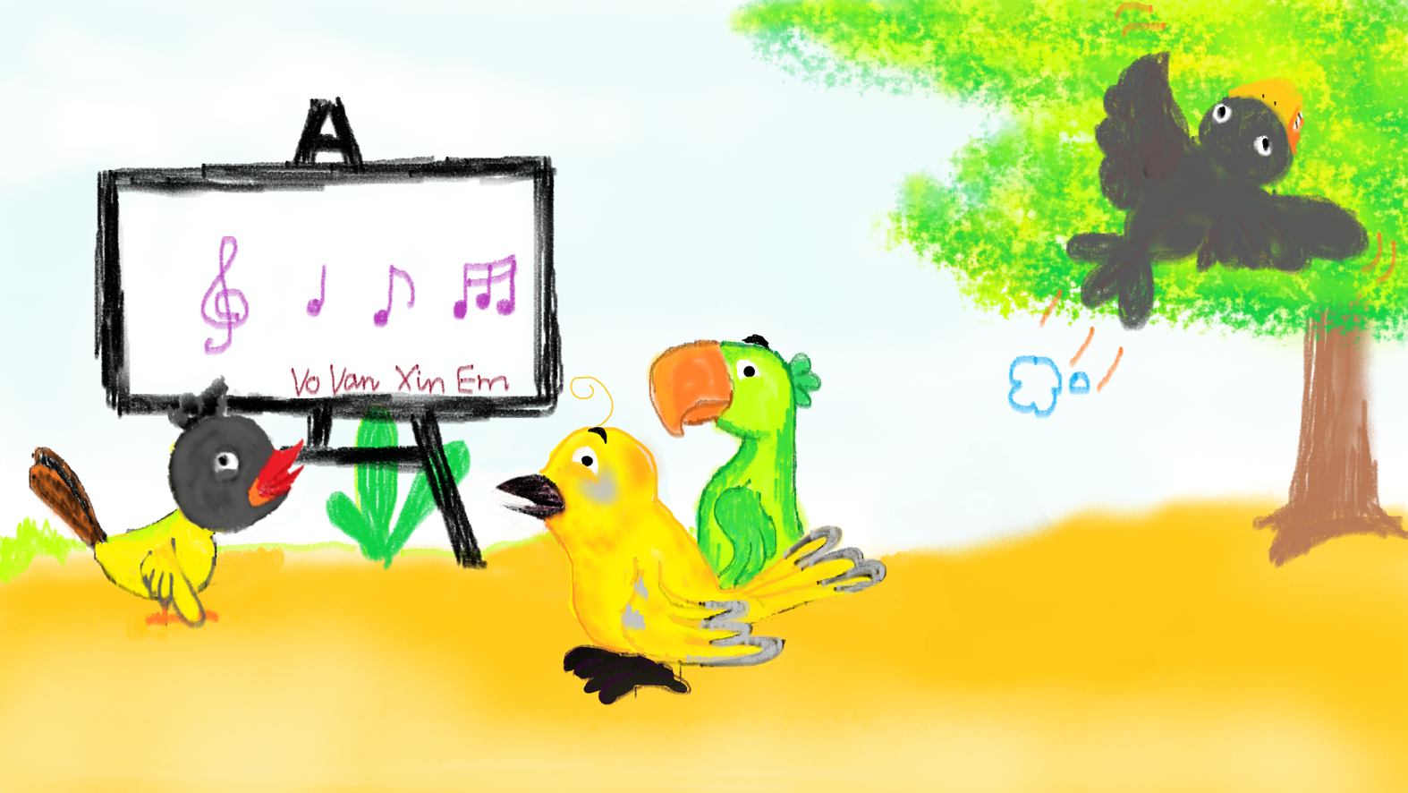













Slide 16

Câu hỏi số 1 ?
Thế nào là đoạn văn?
A. Là đơn vị nhỏ nhất tạo nên câu và văn bản
B. Là đơn vị trực tiếp tạo nên văn bản
C. Là đơn vị cần thiết nhất để tạo nên câu chuyện
D. Câu B và C đúng.
Đáp án: B

Slide 17
Câu hỏi số 2 ?
Nêu hình thức của một đoạn văn?
A. Bắt đầu từ chữ viết hoa lùi đầu dòng, kết thúc bằng dấu chấm xuống dòng
B. Do nhiều câu văn tạo thành
C. Có từ ngữ và có câu thể hiện chủ đề
D. Cả A, B, C đều đúng
Đáp án: D

Slide 18
Câu hỏi số 3 ?
Từ như thế nào thì có thể coi là từ ngữ chủ đề của đoạn văn?
A. Thường được dùng để làm đề mục hoặc được lặp đi lặp lại nhiều lần
B. Được đặt ở đầu hoặc cuối đoạn văn
C. Cả A, B đều đúng
D. Cả A, B đều sai
Đáp án: A

Slide 19
Đoạn văn sau được trình bày theo cách nào?
Tắt đèn là một trong những thành tựu xuất sắc của tiểu thuyết Việt Nam trước Cách mạng. Kết cấu tác phẩm chặt chẽ, rất liền mạch, giàu kịch tính. Đặc biệt, với số trang ít ỏi, Tắt đèn đã dựng lên nhiều tính cách điển hình khá hoàn chỉnh trong một số hoàn cành điển hình. Khi vừa ra đời, tác phẩm đã được dư luận tiến bộ nhiệt liệt hoan nghênh.
(Nguyễn Hoàng Khung)
A. Diễn dịch
B. Quy nạp
C. Song hành
D. Liệt kê
Câu hỏi số 4 ?
Đáp án: A

Slide 20
III. LUYỆN TẬP
Bài tập 1.
Văn bản chia thành mấy ý mỗi ý diễn đạt mấy đoạn văn?

Slide 21
III. LUYỆN TẬP
Bài tập 1.
* Văn bản trên gồm 2 ý. Mỗi ý viết thành 1 đoạn văn.
* Ý 1. thầy đồ được chủ nhà mời làm văn tế.
* Ý 2. thầy đồ đọc nhầm văn tế.

Slide 22
III. LUYỆN TẬP
Bài tập 2.
Phân tích ý các đoạn văn trên?

Slide 23
* Đoạn văn a. diễn dịch: câu chủ đề đứng ở đầu: Trần Đăng Khoa biết yêu thương.
* Đoạn văn b. song hành: các câu quan hệ đẳng lập về nghĩa.
* Đoạn văn c. song hành: các câu quan hệ đẳng lập về nghĩa

Slide 24
DẶN DÒ:
Học bài ( nắm vững nội dung về đoạn văn, từ ngữ chủ đề, câu chủ đề, cách trình bày nội dung đoạn văn).
Làm bài tập 3, 4/ SGK tr 37.

Slide 25
TẠM BIỆT
CHÚC CÁC EM HỌC TỐT
KÍNH CHÚC THẦY CÔ NHIỀU SỨC KHỎE

